Slide 1



TRƯỜNG TIỂU HỌC ……
CHÀO MỪNG QUÝ THẦY CÔ
VỀ DỰ GIỜ THĂM LỚP
Môn Toán lớp 3
Bài 36: ĐƠN VỊ ĐO DIỆN TÍCH. XĂNG - TI - MÉT VUÔNG (T2)

Slide 3
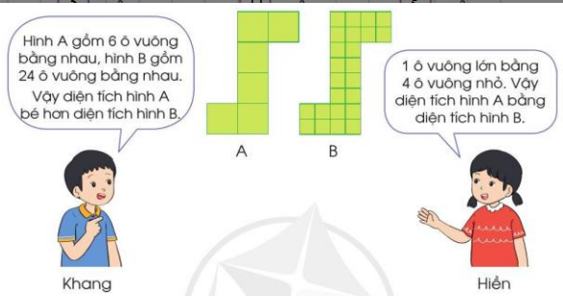
Thứ……ngày…..tháng…..năm…….
TOÁN
Bài 36: ĐƠN VỊ ĐO DIỆN TÍCH. XĂNG - TI - MÉT VUÔNG (T2)
Bài 4: Theo em, bạn nào nói đúng?
Hình A gồm 4 ô vuông lớn bằng nhau.
Hình B gồm 24 ô vuông nhỏ bằng nhau.
Một ô vuông lớn ở hình A gồm 4 ô vuông nhỏ ở hình B. Do đó, hình A gồm 24 ô vuông nhỏ bằng nhau.
Vậy diện tích hình A bằng diện tích hình B.
Bạn Hiền nói đúng.

Slide 4
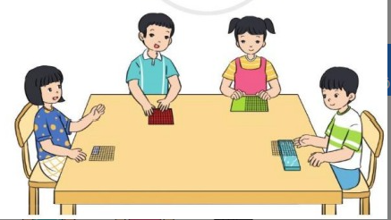
Thứ……ngày…..tháng…..năm…….
TOÁN
Bài 36: ĐƠN VỊ ĐO DIỆN TÍCH. XĂNG - TI - MÉT VUÔNG (T2)
Thực hành: Sử dụng lưới ô vuông (mỗi ô là 1 cm²) để đo diện tích một số đồ vật (nhãn vở, bề mặt hộp bút, hình vuông, hình chữ nhật trong bộ đồ dùng học Toán,…).

Slide 5

XIN CHÂN THÀNH CẢM ƠN
QUÝ THẦY CÔ GIÁO VÀ CÁC EM

